Slide 1
Vedlegg 4 - Anleggsbeskrivelse

Slide 2
Om bussanlegget i Nittedal
Eier: Kjulsveien 15 AS (tidl. Schøyen Gruppen A/S)
Adresse: Kjulsveien 15, 1480 Slattum (del av gnr. 11, bnr. 93, 100 og 110, Nittedal)
Byggeår: 1956 (rehabilitert 1982/1983)
Bygningstype: Betongbygg m/ fasadeplater
Tomteareal: 15 531,3 kvm
Kapasitet/innhold:
Asfaltert parkeringsplass ute til 25 busser, hvorav 20 med strøm og trykkluft
Asfaltert parkering ute til 30 personbiler.
Bygning 1390 kvm som inneholder kontorer, oppholdsrom, verksted, vaskehall, verksted, garderober og lager.
Bussvaskemaskin med såpebue og underspyler
Kompressoranlegg med lufttørke

Slide 3
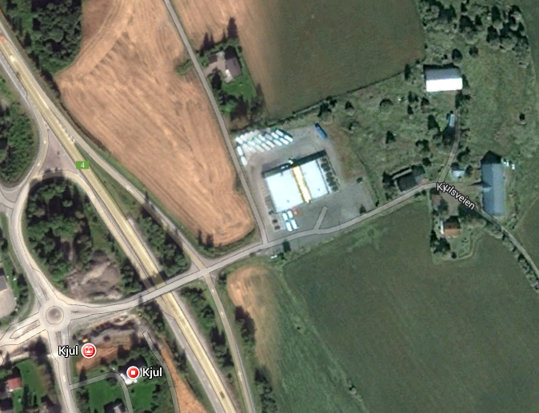
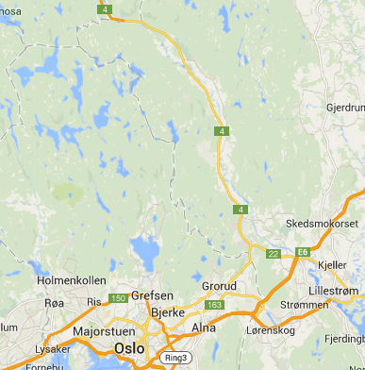
Om bussanlegget i Nittedal
Kjulsveien 15, 1480 Slattum

Slide 4
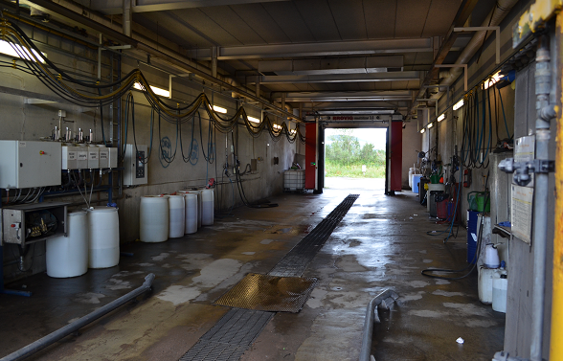
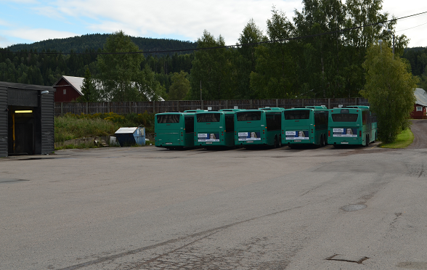
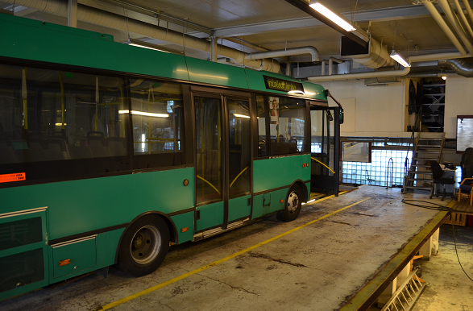
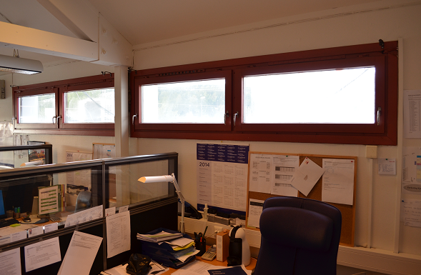

Slide 5
Særlig om tilpasninger av anlegget
Oppdragsgiver vurderer ulike modeller for å gjennomføre utbedringer på anlegget på Kjul. I forbindelse med det mulige utbedringsarbeidet, kan kapasiteten på anlegget bli redusert, eller helt stengt slik at det må benyttes et annet anlegg. Oppdragsgiver arbeider for å kunne stille alternative areal til disposisjon for Operatør.

Slide 6
Hvilerom og toaletter
I ruteområde Nittedal må Operatøren selv anskaffe, vedlikeholde og bekoste hvile/spiserom- og toalettfasiliteter.
På bussterminalen i Oslo er det tilgang til sjåførrom. Oslo bussterminal forvaltes av Akershus kollektivterminaler FKF (AKT). Tilgang til sjåførrom m.v. på Oslo bussterminal må avtales med AKT.
OBS: Det er ikke mulig å parkere busser på Oslo bussterminal ut over ordinær reguleringstid. Det stilles ikke andre bussparkeringsplasser til rådighet i Oslo.

Slide 7
Driftskostnader
Årlige driftskostnader Kjul bussanlegg
 | 2013
· Elektrisitet | 238 370
· Fyring | 260 949
· Innvendig renovasjon av anlegg | 108 683
· Innvendig renhold | 97 651
· Vann- og avløp | 169 589**
· Vedlikehold/brøyting/strøing av parkeringsplasser/uteareal | 52 304
· Vedlikehold innvendig | 351 822
· Skadedyrskontroll/tiltak | 9 205
· Forsikringspremie | -*
· Alarm | 0
· Overvåking | 0
* Eier forsikrer selve bygget. Dagens operatør forsikrer innbo og inventar. Operatøren har felles forsikring for alle anlegg og kan derfor ikke spesifisere summen for Nittedal.
** Summen inkluderer også kostnader til tømming av sandfang og oljeutskiller.

